Slide 1
Моделирование, как метод познания
МБОУ СОШ № 13
г.Северодвинск
Архангельской области
учитель информатики и ИКТ
Е.В. Сакулина
2015г.

Slide 2
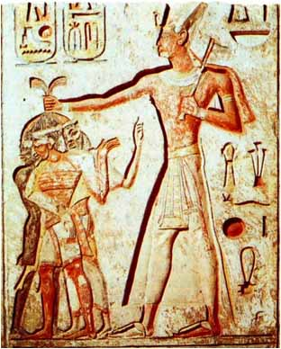
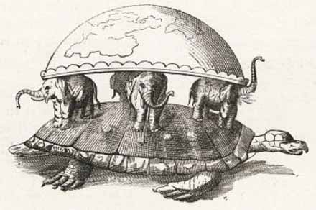
Из истории
Моделирование в научных исследованиях стало применяться еще в глубокой древности и постепенно захватывало все новые области научных знаний: техническое конструирование, строительство и архитектуру, астрономию, физику, химию, биологию и, наконец, общественные науки.

Slide 3
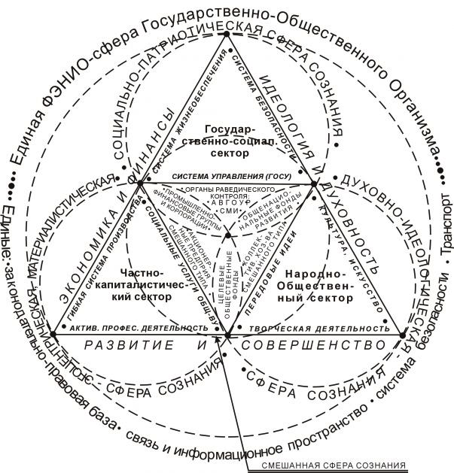
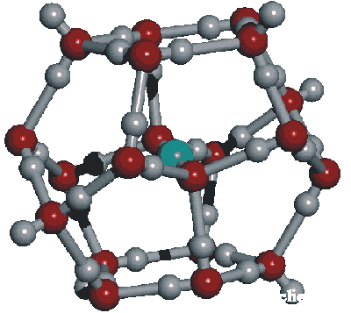
Модель
Модель - это такой материальный или мысленно представляемый объект, который в процессе исследования замещает объект-оригинал так, что его непосредственное изучение дает новые знания об объекте-оригинале
Модель развития общества

Slide 4
Классификации моделей
1) По области использования
2) С учетом изменения во время использования
3) По сферам деятельности
4) По способу представления

Slide 5
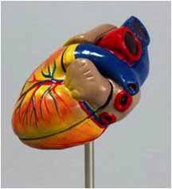
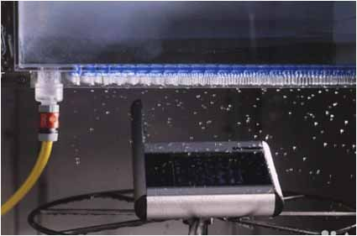
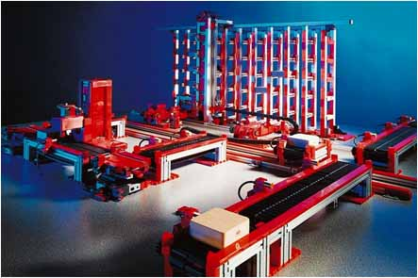
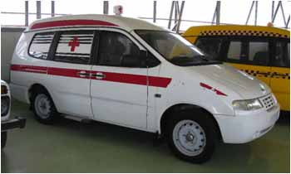
По области использования
1) Учебные
2) Игровые
3) Опытные
4) Научно-технические
5) Имитационные

Slide 6
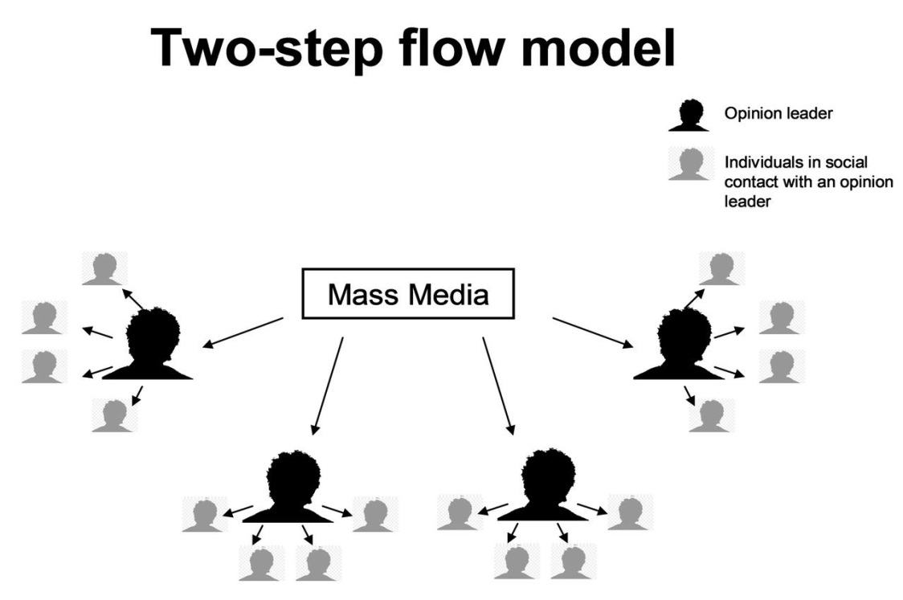
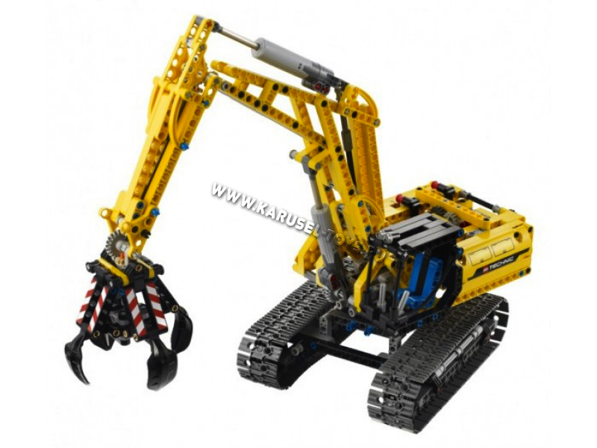
По сферам деятельности
1) Познавательные
2) Коммуникативные
3) Модели практической деятельности

Slide 7
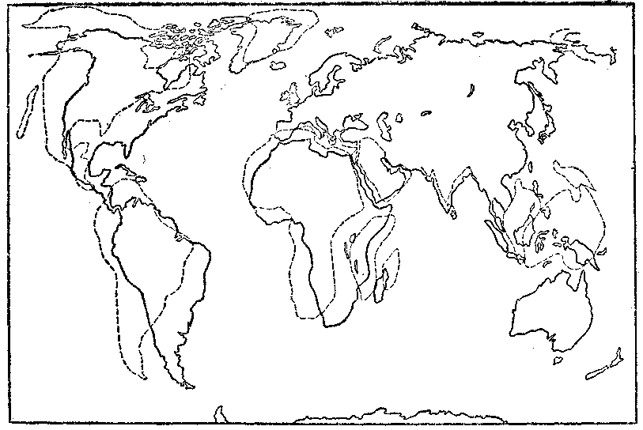
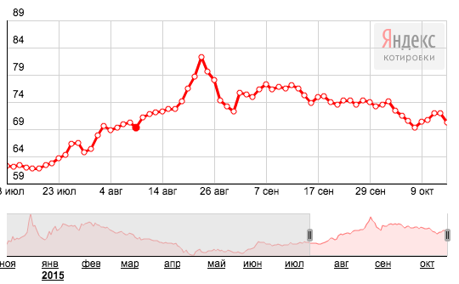
С учетом изменения во время использования
1) Динамические
Детерминированная модель — аналитическое представление закономерности с учетом реальных факторов
Вероятностная модель — возможное изменение объекта
2) Статистические

Slide 8
По способу представления
Модели
Материальные - воспроизводят геометрические свойства
Информационные - совокупность информации, характеризующая свойства и состояния объекта, процесса, явления, а также взаимосвязь с внешним миром.
Знаковые
Вербальные
Графические
Табличные
Математические

Slide 9
Моделирование
Моделирование - процесс построения, изучения и применения моделей.
Моделирование - это метод познания, состоящий в создании и исследовании моделей.
Моделирование -процесс построения моделей для исследования и изучения объектов, процессов или явлений.

Slide 10
Области применения моделирования
Экологии (анализ распространения загрязняющих веществ в атмосфере, проектирование шумовых барьеров для борьбы с шумовым загрязнением, прогнозирование погоды и климата, прогнозирование землетрясений).
Транспорте (конструирование транспортных средств, имитаторы для тренировки пилотов, моделирование транспортных систем, исследование поведения гидравлических систем: нефтепроводов, водопровода).
Электронике и электротехнике (эмуляция работы электронных устройств).
Экономике и финансах (прогнозирование цен на финансовых рынках)
Архитектуре и строительстве (исследование поведения зданий, конструкций и деталей под механической нагрузкой, прогнозирование прочности конструкций, моделирование вариантов развития городов).
Управлении и бизнесе (моделирование управления организацией, моделирование рынков сбыта и рынков сырья, моделирование производственных процессов).
Промышленности (моделирование роботов и автоматических систем, моделирование характеристик деталей).
Медицине и биологии (моделирование результатов пластических операций, моделирование эпидемий, моделирование воздействия медикаментов).
Политике и военном деле (моделирование развития межгосударственных отношений, моделирование поведения людей в различных общественно-политических ситуациях, моделирование хода военных действий)
И тд

Slide 11
Виды моделирования
Моделирование
Математическое
Геометрическое
Аналоговое
Графическое
Физическое
Аналитическое

Slide 12
Составляющие моделирования:
1) субъект (исследователь),
2) объект исследования - некоторая часть окружающего мира, которая может быть рассмотрена как единое целое. (могут быть процессы – в т.ч. экономические и социальные, явления, предметы)
3) цель моделирования - прогноз поведения процесса или системы. Ключевой вопрос «ЧТО БУДЕТ, ЕСЛИ...?»
4) результат — создание и использование модели.

Slide 13
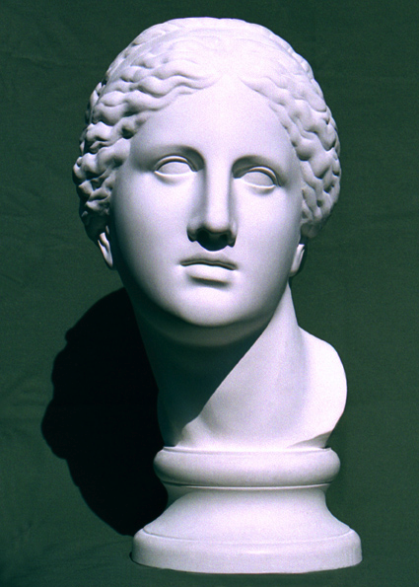
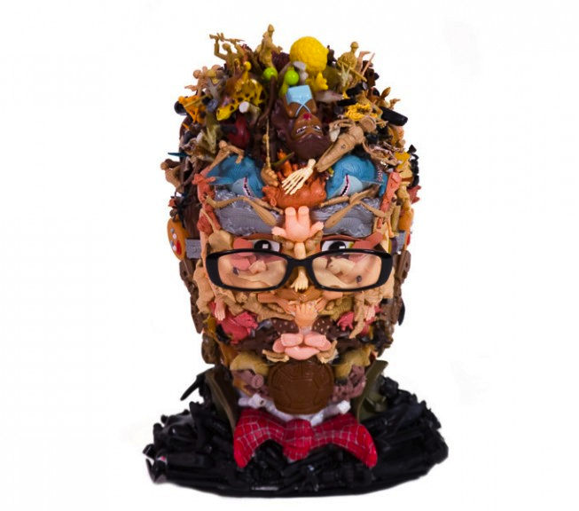
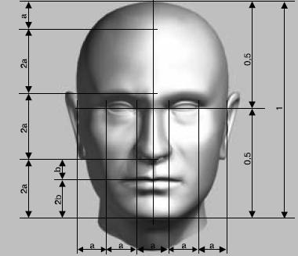
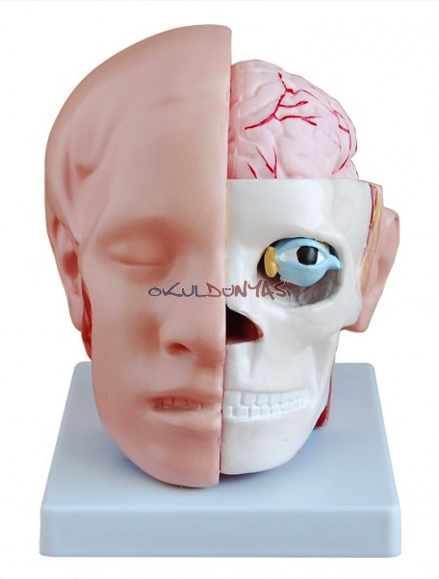
Особенности моделирования:
1. Цель определяет свойства (внешний вид и содержание) модели.
2. Для описания и исследования одного и того же объекта может использоваться несколько моделей.

Slide 14
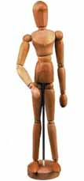
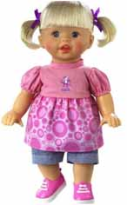
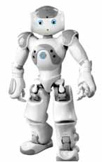
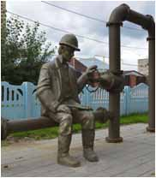
Особенности моделирования:
3. Для описания и исследования разных объектов может использоваться одна и та же модель.
4. Ни одна модель не заменяет реальный объект полностью.

Slide 15
Основные этапы моделирования:
1. Постановка цели и задач моделирования.
2. Разработка моделей:
- Анализ объекта. Информационная модель. Выделение существенных, с точки зрения целей проводимого исследования, свойств объекта.
- Формализованная модель - описательная информационная модель записывается с помощью какого-либо формального языка.
- Компьютерная модель перевод формализованной модели в компьютерную форму (на языке программирования, с использованием электронных таблиц, БД ит.д.)
3. Компьютерный эксперимент.
4. Анализ полученных результатов и корректировка исследуемой модели.

